Slide 1

CHÀO MỪNG CÁC EM
ĐẾN VỚI TIẾT SINH HỌC 9

Slide 2
KIỂM TRA BÀI CŨ
Câu 1: Quần thể người khác với quần thể sinh vật khác ở điểm căn bản nào?

Slide 3
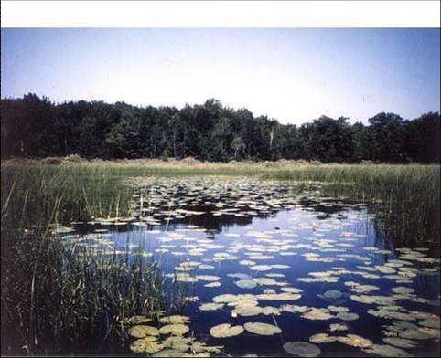
? Trong thời gian 1 phút hãy kể tên các sinh vật có thể sống ở ao cá tự nhiên dưới đây

Slide 4
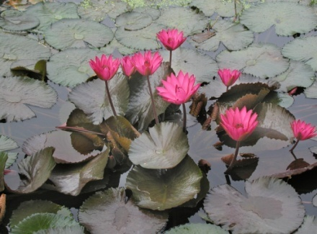
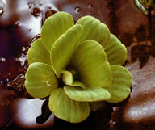
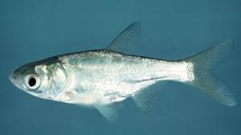
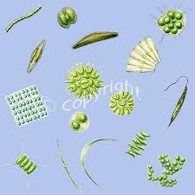
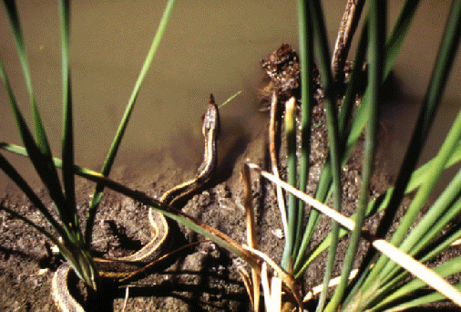
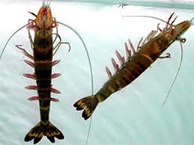
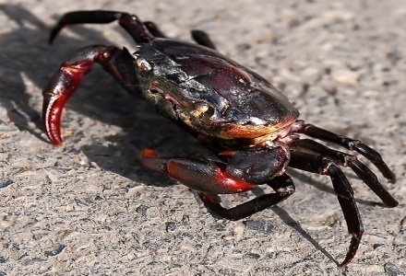
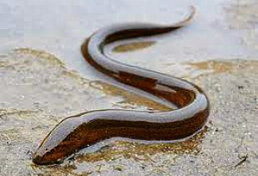
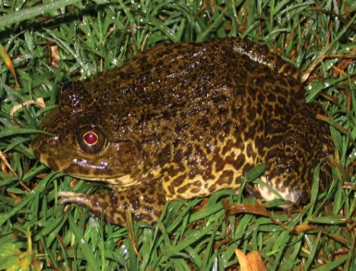
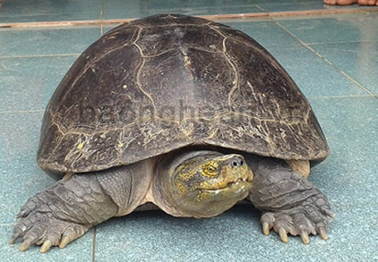
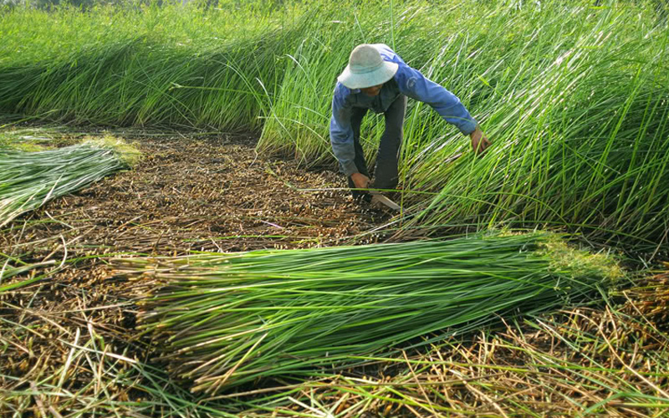
Bài 49
QUẦN XÃ SINH VẬT

Slide 5
TIẾT 50-BÀI 49:
QUẦN XÃ SINH VẬT

Slide 6
QUẦN XÃ SINH VẬT
I/ Thế nào là một quần xã sinh vât?
II/ Những dấu hiệu điển hình của một quần xã
III/ Quan hệ giữa ngoại cảnh và quần xã:

Slide 7
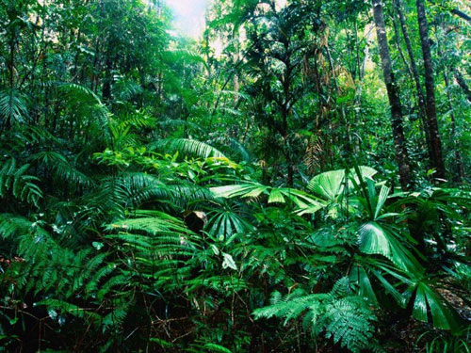

QUẦN XÃ SINH VẬT
I/ Thế nào là một quần xã sinh vât?
Kể tên các quần thể có trong một khu rừng mưa nhiệt đới?
Hình ảnh một khu rừng mưa nhiệt đới

Slide 8
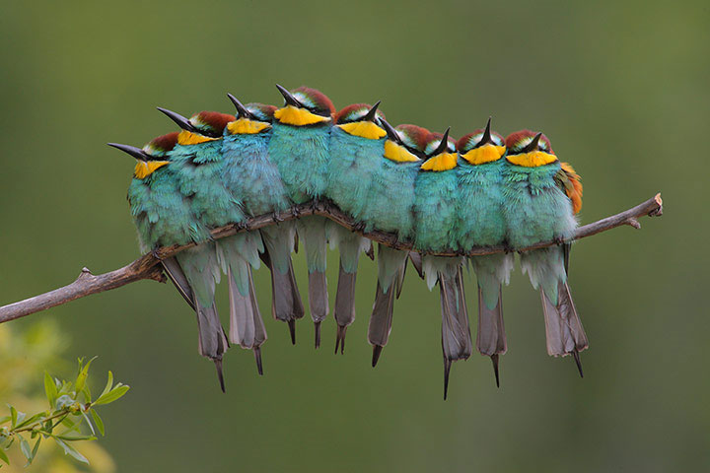
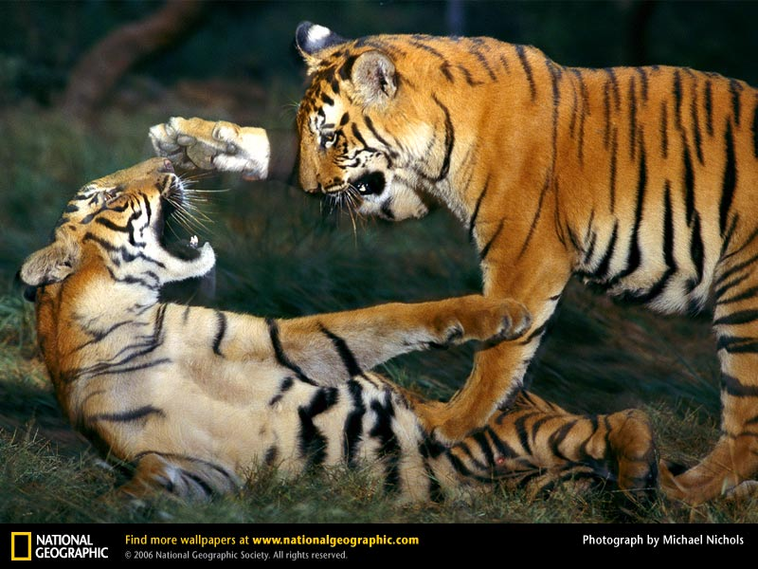
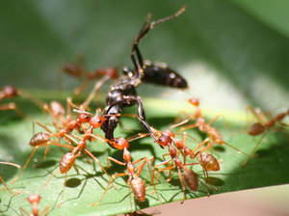
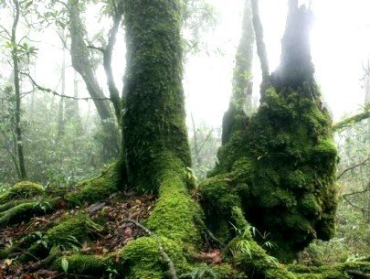
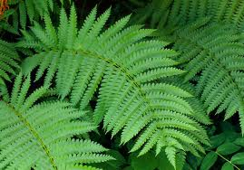
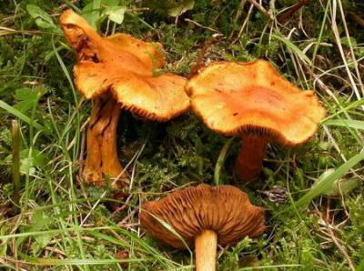
Quần thể sâu
Quần thể hổ
Quần thể kiến
Quần thể rêu
Quần thể dương xỉ
Quần thể nấm

Slide 9
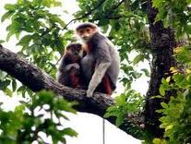
Rừng mưa nhiệt đới

Slide 10
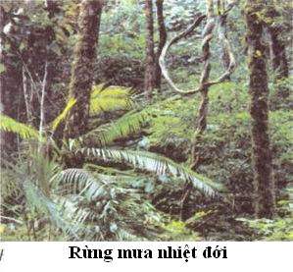
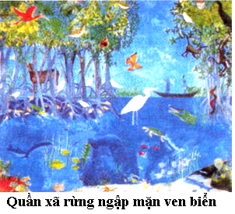
Quần xã rừng mưa nhiệt đới
Quần xã rừng ngập mặn ven biển
Các quần thể sinh vật trong khu rừng mưa nhiệt đới hay rừng ngập mặn ven biển có những mối quan hệ nào ?
- Quan hệ cùng loài : Hỗ trợ
Cạnh tranh
- Quan hệ khác loài : Hỗ trợ : Cộng sinh ,hội sinh
Đối địch : Cạnh tranh, kí sinh-
nửa kí sinh, sinh vật ăn sinh vật khác

Slide 11

QUẦN XÃ SINH VẬT
I/ Thế nào là một quần xã sinh vât?
Tập hợp các quần thể sinh vật sinh sống trong khu rừng được gọi là quần xã sinh vật.
Hãy cho biết thế nào là một quần xã sinh vật?

Slide 12
QUẦN XÃ SINH VẬT
I/ Thế nào là một quần xã sinh vât?

Khái niệm: Quần xã sinh vật là tập hợp nhiều quần thể sinh vật thuộc các loài khác nhau, cùng sống trong một không gian xác định và chúng có mối quan hệ mật thiết, gắn bó với nhau.
Ví dụ: Quần xã rừng mưa nhiệt đới, quần xã rừng ngập mặn ven biển

Slide 13
Phân biệt quần xã sinh vật và quần thể sinh vật
Quần xã sinh vật | Quần thể sinh vật
- Thành phần: - Độ đa dạng: - Mối quan hệ: | - Thành phần: - Độ đa dạng: - Mối quan hệ:

Slide 14
Quần xã sinh vật | Quần thể sinh vật
Phân biệt quần xã sinh vật và quần thể sinh vật
- Gồm nhiều quần thể khác loài.
- Độ đa dạng cao.
- Mối quan hệ giữa các quần thể là quan hệ khác loài chủ yếu là quan hệ dinh dưỡng.
- Gồm nhiều cá thể cùng loài.
- Độ đa dạng thấp.
- Mối quan hệ giữa các cá thể là quan hệ cùng loài chủ yếu là quan hệ sinh sản và di truyền.

Slide 15
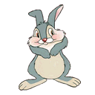
QUẦN XÃ SINH VẬT
I/ Thế nào là một quần xã sinh vât?
II/ Những dấu hiệu điển hình của một quần xã
Nghiên cứu thông tin bảng 49/sgk tr.147 trình bày các đặc điểm cơ bản của quần xã sinh vật.

Slide 16
II/ Những dấu hiệu điển hình của một quần xã
Bảng 49: Các đặc điểm của quần xã
Đặc điểm
Các chỉ số
Thể hiện
Số lượng
các loài
trong
quần xã
Độ đa dạng
Mức độ phong phú về số
lượng loài trong quần xã
Thành phần
loài trong
quần xã

Slide 17
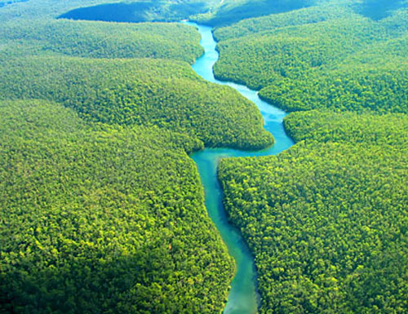
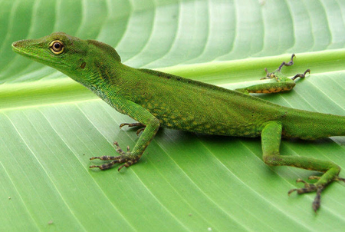
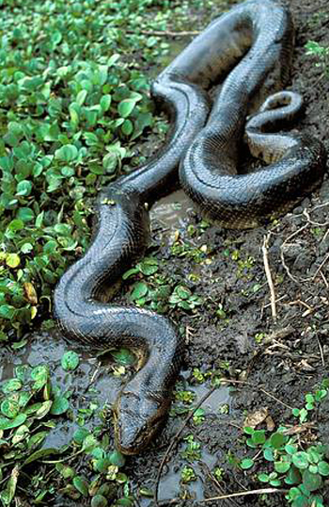
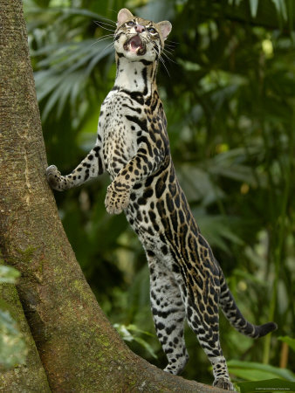
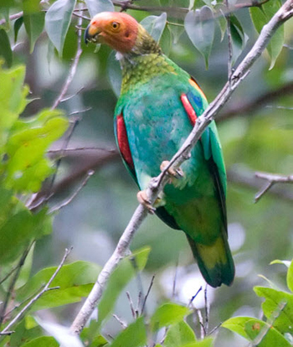
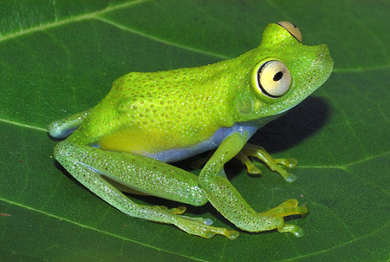
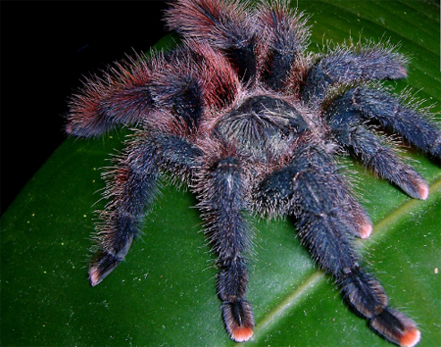
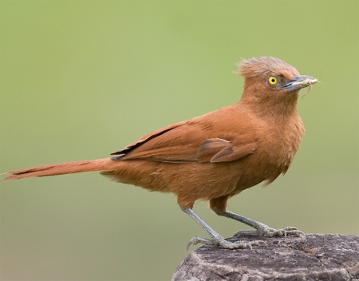
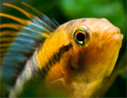
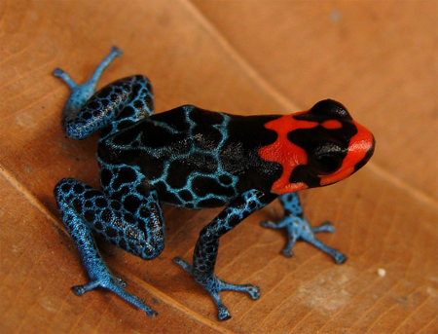
Độ đa dạng

Slide 18
II/ Những dấu hiệu điển hình của một quần xã
Bảng 49: Các đặc điểm của quần xã
Đặc điểm
Các chỉ số
Thể hiện
Số lượng
các loài
trong
quần xã
Độ đa dạng
Mức độ phong phú về số
lượng loài trong quần xã
Độ nhiều
Mật độ cá thể của từng loài
trong quần xã
Thành phần
loài trong
quần xã

Slide 19
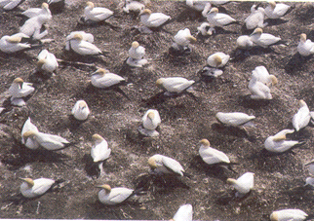
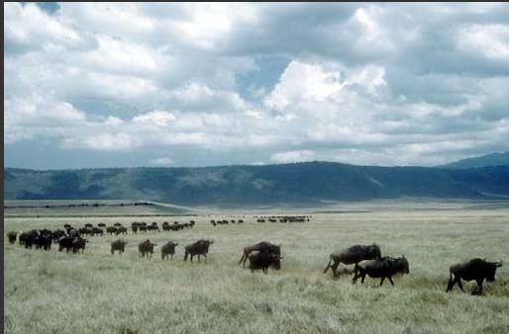
Độ nhiều
- Là mật độ quần thể trong quần xã biểu hiện chỉ số giữa số lượng cá thể của từng loài
- Độ nhiều thay đổi theo thời gian, theo mùa, theo năm hay đột xuất.

Slide 20
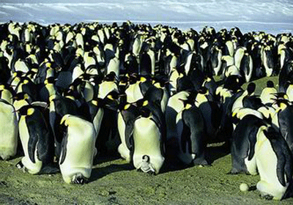
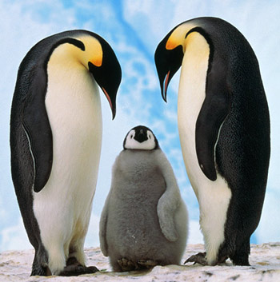
ĐỘ NHIỀU
CHIM CÁNH CỤT HOÀNG ĐẾ

Slide 21
CÂU HỎI
Độ đa dạng và độ nhiều khác nhau căn bản ở điểm nào?

Slide 22
II/ Những dấu hiệu điển hình của một quần xã
Bảng 49: Các đặc điểm của quần xã
Đặc điểm
Các chỉ số
Thể hiện
Số lượng
các loài
trong
quần xã
Độ đa dạng
Mức độ phong phú về số
lượng loài trong quần xã
Độ nhiều
Mật độ cá thể của từng loài
trong quần xã
Độ thường
gặp
Tỉ lệ % số địa điểm bắt gặp một loài
trong tổng số địa điểm quan sát
Thành phần
loài trong
quần xã

Slide 23
II/ Những dấu hiệu điển hình của một quần xã
Bảng 49: Các đặc điểm của quần xã
Đặc điểm
Các chỉ số
Thể hiện
Số lượng
các loài
trong
quần xã
Độ đa dạng
Mức độ phong phú về số
lượng loài trong quần xã
Độ nhiều
Mật độ cá thể của từng loài
trong quần xã
Độ thường
gặp
Tỉ lệ % số địa điểm bắt gặp một loài
trong tổng số địa điểm quan sát
Thành phần
loài trong
quần xã
Loài ưu thế
Loài đóng vai trò quan trọng
trong quần xã

Slide 24
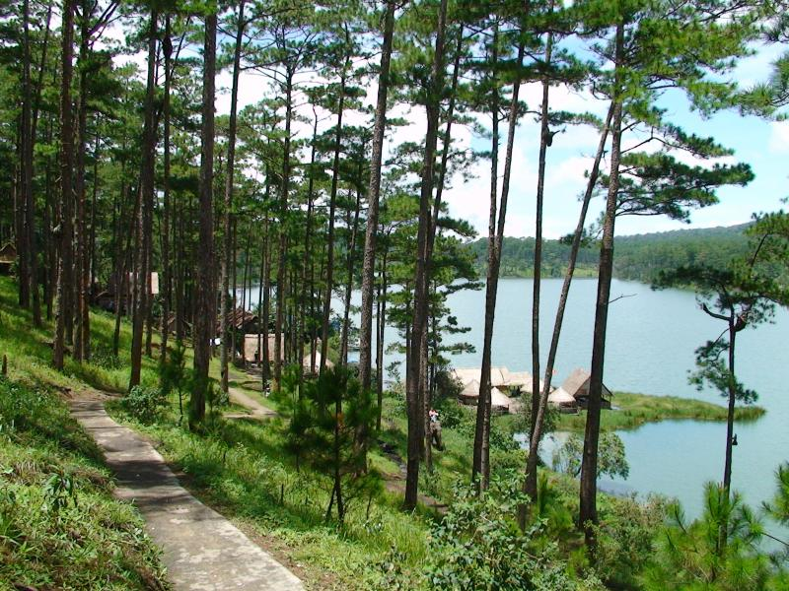
LOÀI
ƯU
THẾ
RỪNG THÔNG

Slide 25
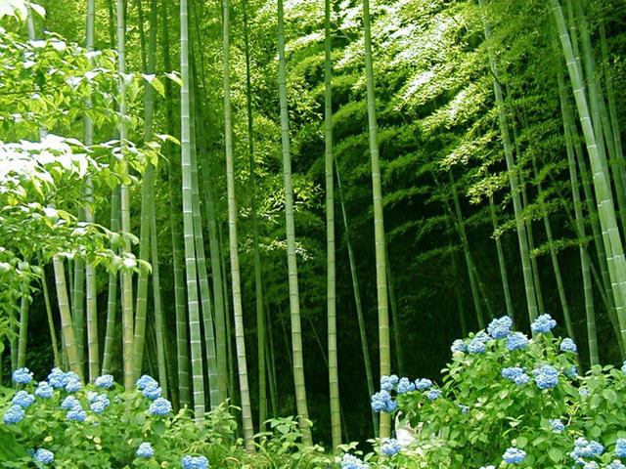
LOÀI
ƯU
THẾ
RỪNG TRE

Slide 26
II/ Những dấu hiệu điển hình của một quần xã
Bảng 49: Các đặc điểm của quần xã
Đặc điểm
Các chỉ số
Thể hiện
Số lượng
các loài
trong
quần xã
Độ đa dạng
Mức độ phong phú về số
lượng loài trong quần xã
Độ nhiều
Mật độ cá thể của từng loài
trong quần xã
Độ thường
gặp
Tỉ lệ % số địa điểm bắt gặp một loài
trong tổng số địa điểm quan sát
Thành phần
loài trong
quần xã
Loài ưu thế
Loài đóng vai trò quan trọng
trong quần xã
Loài
đặc trưng
Loài chỉ có ở một quần xã hoặc
có nhiều hơn hẳn các loài khác

Slide 27
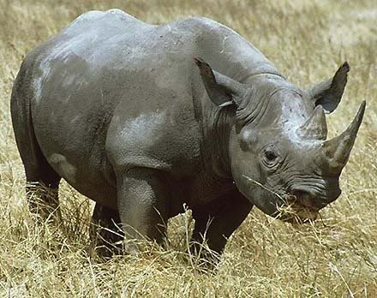
Tê giác JAVA
LOÀI ĐẶC TRƯNG CỦA VƯỜN QUỐC GIA NAM CÁT TIÊN

Slide 28
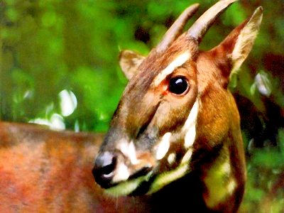
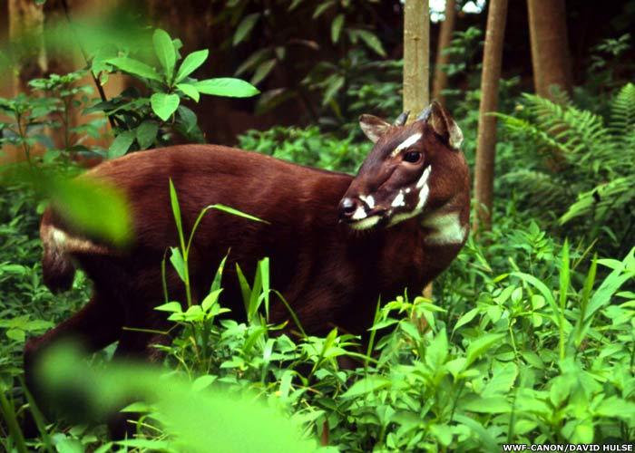
LOÀI ĐẶC TRƯNG
CỦA KHU BẢO TỒN HUẾ
SAO LA

Slide 29
CÂU HỎI
Cho biết loài ưu thế và loài đặc trưng khác nhau căn bản ở điểm nào?

Slide 30
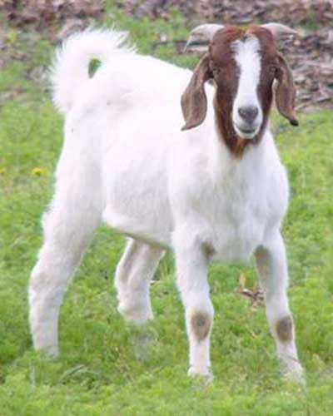
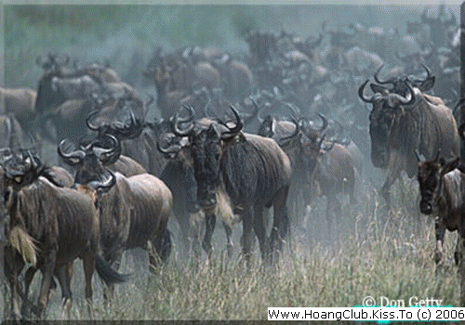

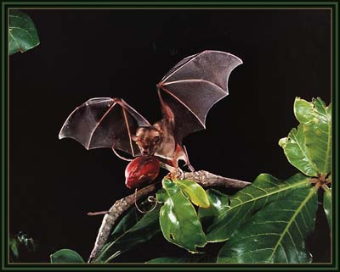
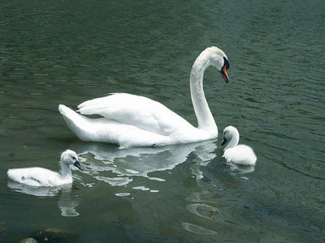
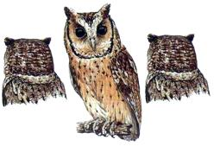
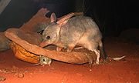
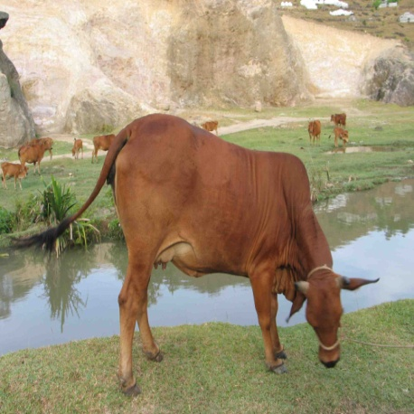
Bài 49
QUẦN XÃ SINH VẬT
III/ Quan hệ giữa ngoại cảnh và quần xã:
ÁNH SÁNG
Động vật kiếm ăn ngày
Động vật kiếm ăn đêm

Slide 31
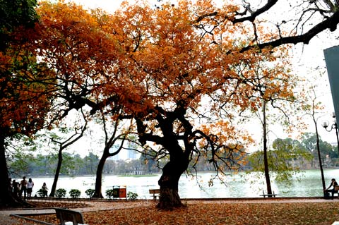
NHIỆT ĐỘ
Lá rụng vào mùa thu

Slide 32


NHIỆT ĐỘ
Gấu, nhím ngủ đông

Slide 33
? Điều kiện ngoại cảnh đã ảnh hưởng như thế nào đến quần xã sinh vật?

Slide 34





Gặp điều kiện khí hậu thuận lợi thì sinh vật phát
triển như thế nào, xem ví dụ minh họa?
Hiện tượng khống chế sinh học là gì?
Thực vật phát triển
Số lượng sâu tăng
SLChim ăn sâu tăng
SL chim giảm
SLsâu giảm
Khi chim ăn hết nhiều sâu

Slide 35
Bài 49: QUẦN XÃ SINH VẬT
III/ Quan hệ giữa ngoại cảnh và quần xã:
- Các nhân tố sinh thái vô sinh và hữu sinh luôn ảnh hưởng tới quần xã, tạo nên sự thay đổi.
Ví dụ: Quần xã vùng lạnh thay đổi theo mùa rõ rệt: cây rụng lá vào mùa đông, chim và nhiều loài động vật di trú để tránh mùa đông giá lạnh.
- Số lượng cá thể trong quần xã thay đổi theo những thây đổi của ngoại cảnh và luôn được khống chế ở mứcđộ nhất định phù hợp với khả năng của môi trường, tạo nên sự cân bằng sinh học trong quần xã.

Slide 36




Trong thực tế, con người đã có những tác động nào
gây mất cân bằng sinh học trong các quần xã?
Đốt rừng làm nương rẫy
Chặt phá rừng
Săn bắt, mua bán động vật hoang dã
Quá trình đô thị hóa quá nhanh,
thiếu quy hoạch

Slide 37




Theo em, chúng ta đã, đang và sẽ làm gì để bảo vệ
thiên nhiên?
Nghiêm cấm săn bắt, mua bán động vật hoang dã
Trồng cây gây rừng
Tuần tra bảo vệ rừng

Slide 38
Đánh giá
quần thể sinh vật
tương đối ổn định
Câu 1:Điền từ, cụm từ thích hợp
vào chỗ trống để hoàn thành
khái niệm quần xã sinh vật:
thể thống nhất
loài động vật
loài thực vật
không gian xác định
Quần xã sinh vật là tập hợp nhiều . . . . . . . . . . . . . . .
thuộccác loài khác nhau, cùng sống trong một
. .. . . . . . …. . . . . . . . , giữa các sinh vật có mối
quan hệ gắn bó với nhau như một . . . . . . . . . . . .,
Do vậy, quần xã có cấu trúc . . . . . . . . . . . . . . ..

Slide 39
KIỂM TRA – ĐÁNH GIÁ
Câu 2: Đặc trưng nào sau đây chỉ có ở quần xã sinh vật mà không có ở quần thể sinh vật?
□ Mật độ
□ Tỉ lệ tử vong
□ Tỉ lệ giới tính
□ Thành phần nhóm tuổi
□ Độ đa dạng
✓

Slide 40
HƯỚNG DẪN VỀ NHÀ
Học bài
Trả lời các câu hỏi 1, 2, 3, 4 trang 149
Xem trước bài 50 “ Hệ sinh thái.”

Slide 41

Trân trọng cảm ơn các thầy cô giáo
Và các em học sinh

